Slide 1
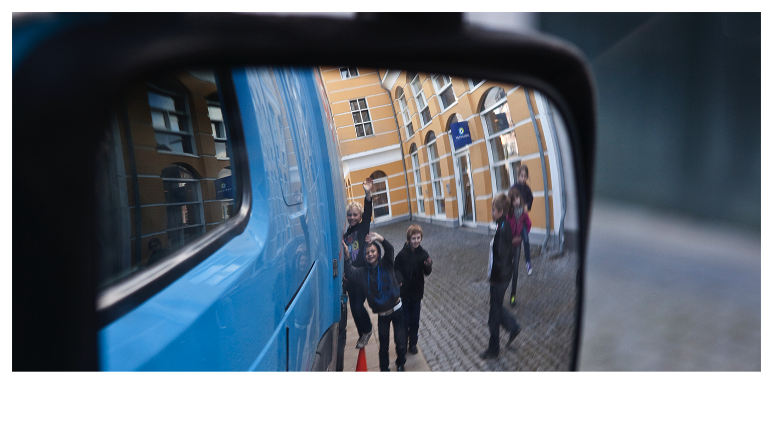
S'ARRÊTER, REGARDER, FAIRE SIGNE !
Notes:
Informations de base
Chaque année, les accidents de la route (dont 10 % impliquent des véhicules commerciaux) font plus de 1,2 million de morts. Cela représente plus de 3 400 morts par jour. De plus, l'Organisation mondiale de la Santé (OMS) estime que ce chiffre pourrait augmenter de 45 % d'ici 15 ans si rien n'est fait pour améliorer la situation.
La sécurité : notre valeur fondamentale
La sécurité est un thème central pour Volvo depuis la création de la société en 1927. Notre vision en matière de sécurité est « Zéro accident ». Les efforts de l'entreprise dans ce domaine vont de la recherche sur la circulation au développement de fonctions de sécurité novatrices pour nos produits, pour protéger le conducteur et autres usagers de la route. Mais nous voulons aller encore plus loin. Et pour cela, nous avons besoin de votre aide.
S'arrêter, Regarder, Faire signe
L'un des projets avec lesquels nous espérons faire une vraie différence en matière de sécurité routière consiste à sensibiliser les enfants à un comportement sûr à proximité des poids lourds, des bus, des voitures, etc. Nous voulons expliquer le concept S'arrêter, Regarder, Faire signe à autant d'enfants que possible. Ce message peut sauver des vies. Combien d'enfants pouvez-vous sensibiliser à S'arrêter, Regarder, Faire signe ?
Utilisation des supports
Utilisez les diapos suivantes pour nouer le dialogue avec les enfants. Répétez et expliquez les principaux messages. Bien sûr, vous n'êtes pas obligés de suivre le script à la lettre.
Si vous souhaitez promouvoir et organiser une formation d'envergure dans une école (avec l'aide d'un professeur), pour un groupe de jeunes ou en collaboration avec des institutions locales ou régionales, un kit complet avec différents composants est également disponible. Pour plus d'informations, adressez-vous à votre responsable CSR (Responsabilité sociale de l'entreprise) ou Communication.

Slide 2
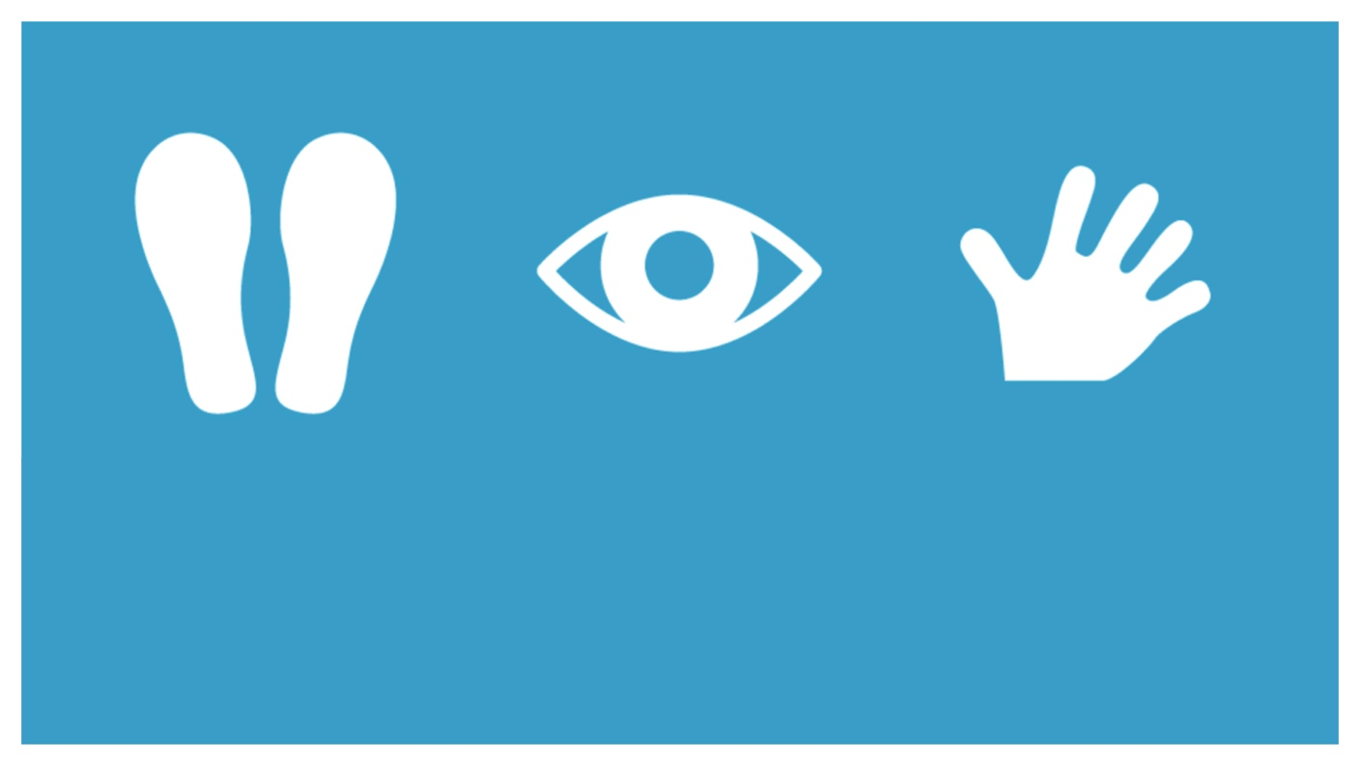
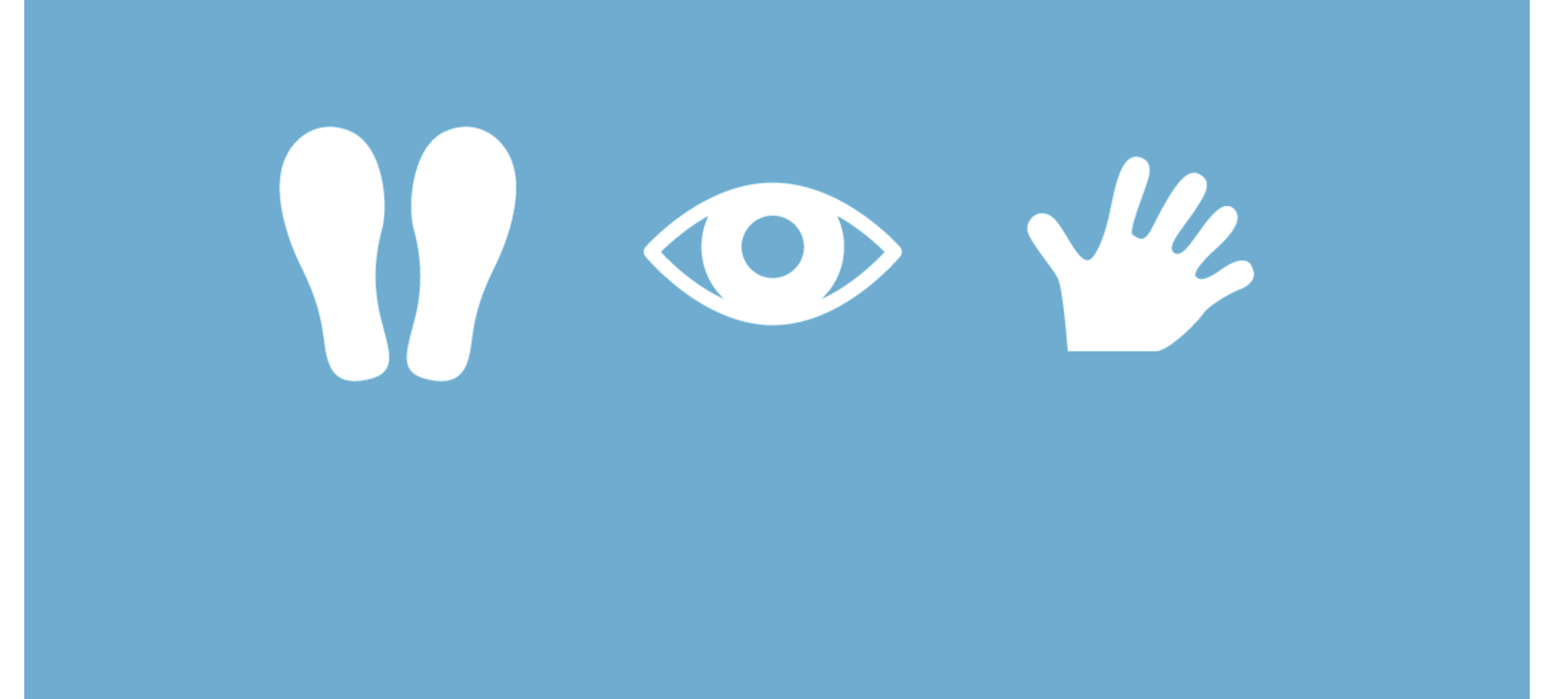
S'ARRÊTER
REGARDER
FAIRE SIGNE
Notes:
Nouez le dialogue avec des questions du type :
Avez-vous déjà entendu parler de S'arrêter, Regarder, Faire signe ?
Savez-vous ce que c'est ?
Quels types de véhicules peuvent se trouver à un croisement ?
Expliquez ce qui suit :
S'arrêter, Regarder, Faire signe sont les trois mots magiques dans la circulation. Aujourd'hui, nous allons voir ce qu'ils signifient et pourquoi ils sont si importants.
Mais avant de parler de S'arrêter, Regarder, Faire signe, avez-vous déjà pensé aux plus gros véhicules sur les routes et à quoi ils servent ?

Slide 3
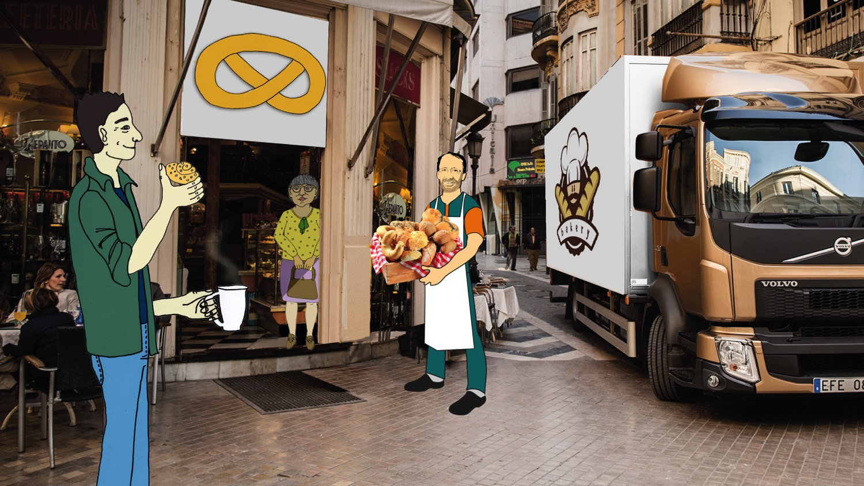
Notes:
Nouez le dialogue avec des questions du type :
Avez-vous déjà réfléchi à la raison de l'existence des poids lourds ?
Quelles sont leurs fonctions ?
Quels sont les différents types de poids lourds auxquels vous pouvez penser ?
Comment ferions-nous sans poids lourds ?
Pourquoi avons-nous des bus ? Comment serait-ce sans bus ?
Expliquez ce qui suit :
De nombreux véhicules sont utilisés pour transporter des marchandises d'un endroit à un autre. Ici, on voit un véhicule qui livre du pain venant d'une boulangerie à un café. Les poids lourds servent à livrer pratiquement tout ce que vous utilisez à la maison : les meubles, les jouets, la nourriture, les voitures et même les briques et le bois utilisés pour construire votre maison.
Vous connaissez certainement les camions de pompiers, les véhicules de collecte des ordures ou ceux pour le transport du bois.
Les poids lourds sont indispensables pour que notre monde fonctionne. Sans eux, nos poubelles ne seraient pas ramassées, les incendies ne seraient pas éteints et la nourriture ne serait pas livrée aux épiceries, magasins, restaurants ou cafés.
Nous avons aussi besoin des bus, qui sont un moyen très efficace de transporter beaucoup de monde en même temps.

Slide 4
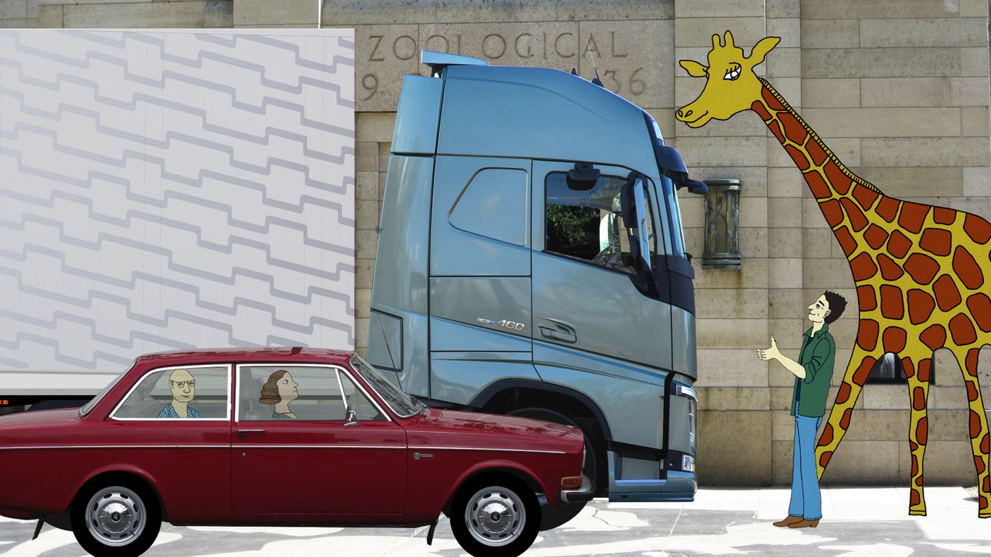
Notes:
Nouez le dialogue avec des questions du type :
Avez-vous déjà réfléchi aux dimensions d'un poids lourd ?
Ont-ils tous la même taille ?
Expliquez ce qui suit :
Les poids lourds et les bus peuvent avoir différentes dimensions selon leur utilisation.
Un véhicule de collecte d'ordures ou de déchets recyclables est plutôt petit, parce qu'il doit passer dans les rues de la ville pour ramasser les poubelles. Il comporte plusieurs compartiments pour les différents types de déchets comme le papier, le plastique, le métal et le verre. Pour en charger le plus possible, le véhicule compacte les déchets avant de les emporter à la station de recyclage.
Les plus grands et les plus longs poids lourds sont appelés « trains routiers articulés » ou « semi-remorques », parce qu'ils transportent leur chargement dans une remorque. Ils transportent généralement des chargements volumineux sur de longues distances en empruntant les autoroutes, par exemple pour livrer des fruits depuis l'Espagne jusqu'en France.
Cette semi-remorque fait 4,5 m de haut et mesure 16,5 m de long avec la remorque. C'est plus haut qu'une girafe et plus long que 3 ou 4 voitures classiques alignées !

Slide 5
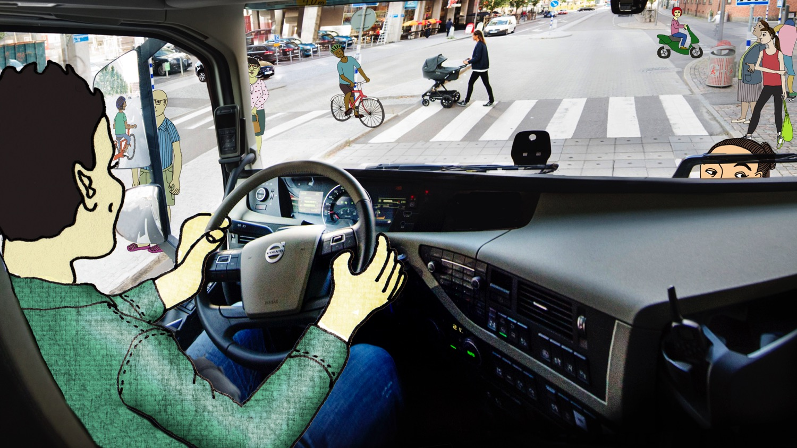
Notes:
Nouez le dialogue avec des questions du type :
À votre avis, quel effet cela fait-il d'être au volant d'un véhicule de cette taille ?
Combien de personnes voyez-vous sur l'image ? Pensez-vous qu'il est difficile de toutes les voir ?
Dans la rue, que pouvez-vous faire pour être sûrs que le conducteur vous a vus ?
Expliquez ce qui suit :
Il peut être difficile de voir ce qu'il y a autour d'un poids lourd ou d'un bus parce que ces véhicules sont gros et qu'un conducteur de poids lourd est assis très en hauteur.
Il doit se pencher en avant et vers les côtés pour être sûr de tout voir. Il utilise aussi les rétroviseurs pour voir ce qu'il y a derrière lui, sur les côtés et juste devant lui.
Même si nous voyons le véhicule, nous ne sommes jamais sûrs que le conducteur nous voie.
C'est pourquoi il est important d'établir un contact visuel avec le conducteur, pour être bien sûrs qu'il vous a vus.

Slide 6
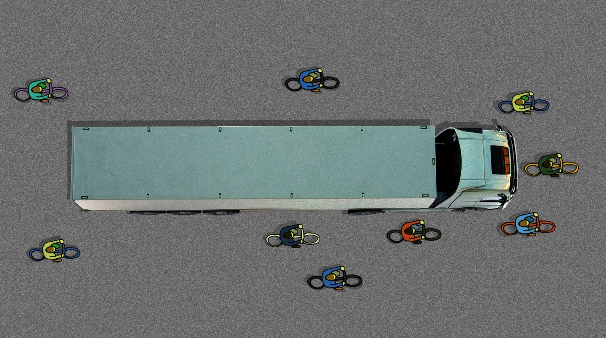
Notes:
Nouez le dialogue avec des questions du type :
Comme le conducteur est assis très en hauteur dans un véhicule si gros, pensez-vous qu'il peut voir tous les cyclistes dans l'image ?
À votre avis, lesquels de ces cyclistes sont les plus difficiles à voir depuis l'intérieur du poids lourd ? Quels sont ceux dans la position la plus sûre ?
Expliquez ce qui suit :
Lorsque vous faites du vélo sur la route, il est particulièrement important de se souvenir que les conducteurs de poids lourds ne vous voient pas forcément.
Il doit se pencher et utiliser les rétroviseurs pour voir tous les vélos dans l'image. Les vélos les plus difficiles à voir sont les trois à l'avant. Le vélo vert à droite du poids lourd peut aussi être dur à repérer pour le conducteur. Les cyclistes les plus en sécurité sont ceux qui se trouvent le plus à l'arrière.

Slide 7
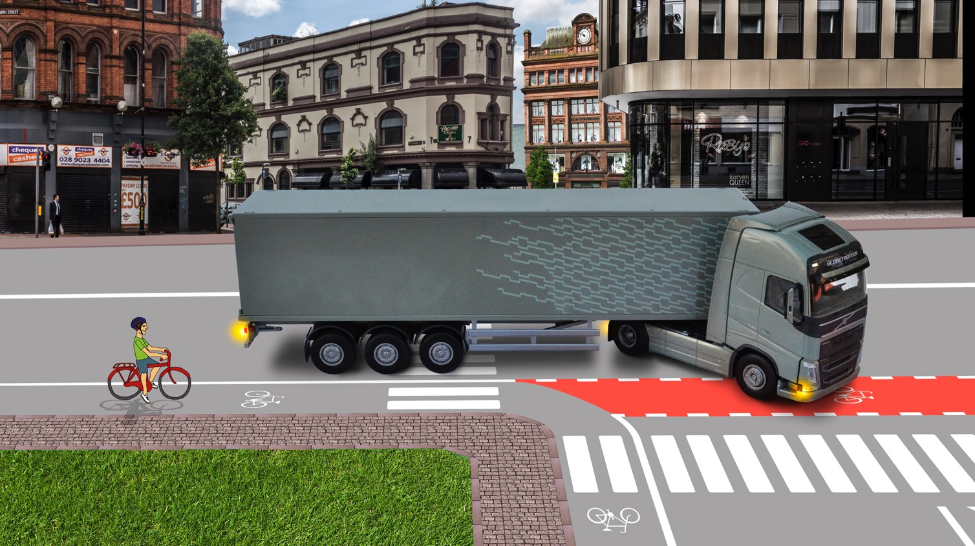
Situation avec des cyclistes
Notes:
Nouez le dialogue avec des questions du type :
Avez-vous déjà vu un poids lourd à un croisement ? Comment s'y prend-il ?
Savez-vous comment rester en sécurité lorsque vous faites du vélo à côté d'un poids lourd ?
Expliquez ce qui suit :
Circulation à droite
L'accident le plus courant entre des cyclistes et des poids lourds se produit lorsque le véhicule est sur le point de tourner à droite, comme dans cet exemple. Dans ce cas, le conducteur risque de ne pas vous voir, ce qui pourrait provoquer un grave accident.
Les poids lourds et les bus ont un rayon de braquage plus large qu'une voiture. Ils ne peuvent pas tourner à droite en suivant l'intérieur du virage, mais doivent d'abord avancer tout droit au croisement avant de commencer à tourner. Si vous êtes à côté ou derrière un poids lourd ou un bus, vous pouvez donc avoir l'impression qu'il continue tout droit alors qu'il se prépare à tourner.
Circulation à gauche
L'accident le plus courant entre des cyclistes et des poids lourds se produit lorsque le véhicule est sur le point de tourner à gauche. Cet exemple illustre une situation équivalente dans une circulation à droite. Dans ce cas, le conducteur risque de ne pas vous voir, ce qui pourrait provoquer un grave accident.
Les poids lourds et les bus ont un rayon de braquage plus large qu'une voiture. Ils ne peuvent pas tourner à gauche en suivant l'intérieur du virage, mais doivent d'abord avancer tout droit au croisement avant de commencer à tourner. Si vous êtes à côté ou derrière un poids lourd ou un bus, vous pouvez donc avoir l'impression qu'il va tout droit alors qu'il se prépare à tourner.
Pour avoir une idée de la direction que suit un véhicule, vous pouvez regarder ses clignotants. S'ils clignotent, c'est que le véhicule est sur le point de tourner. Toutefois, le conducteur pourrait avoir oublié de les enclencher, alors le plus sûr est de toujours vous arrêter aux croisements, pas trop près du passage cyclable (et toujours derrière la remorque, comme sur l'image). Attendez que le poids lourd (ou le bus) soit passé avant de repartir.

Slide 8
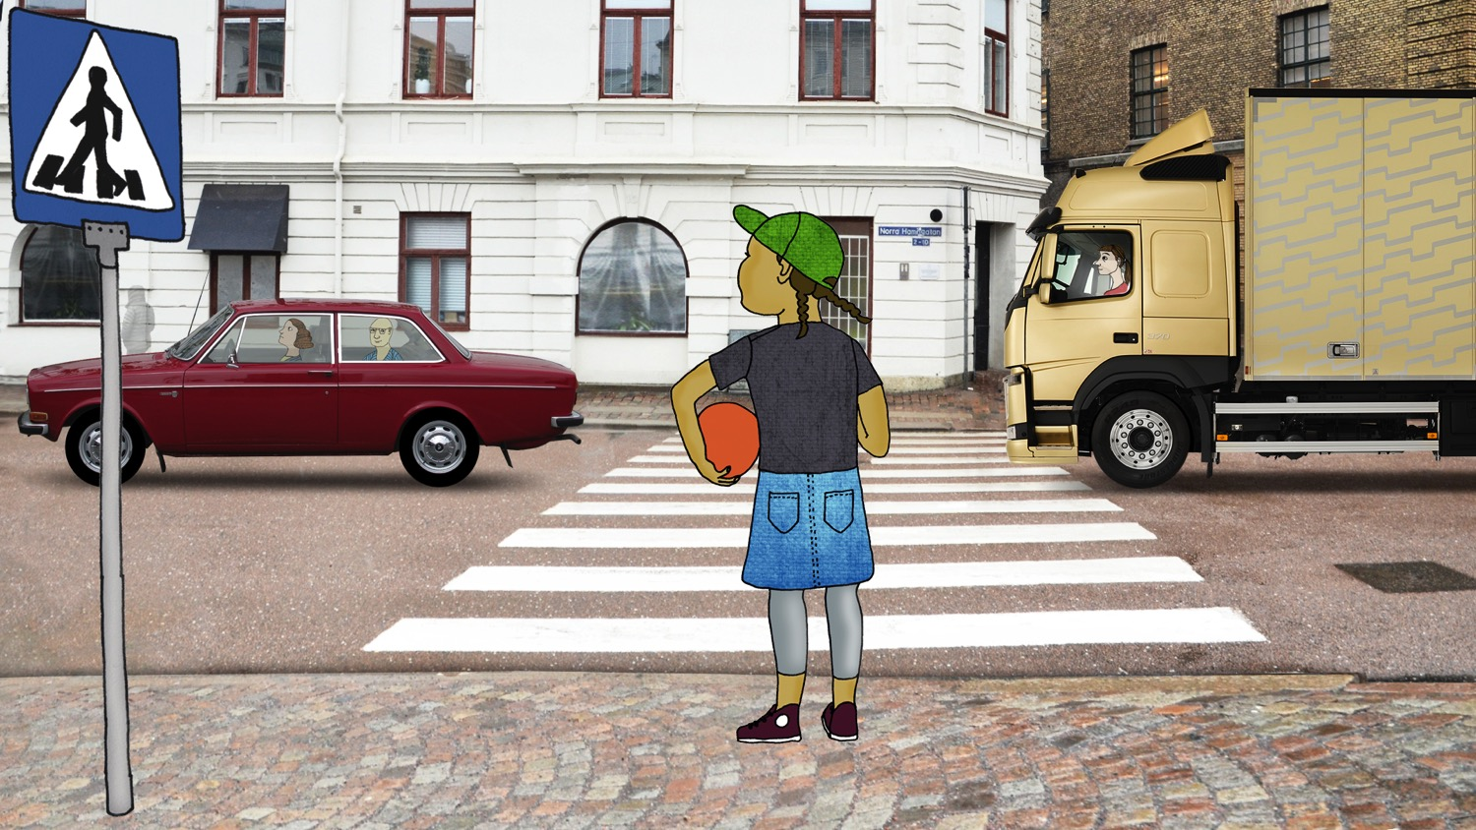
Notes:
Nouez le dialogue avec des questions du type :
Si vous êtes à pied, savez-vous où vous devez traverser la route ?
Quelle est la première chose à faire en arrivant au bord de la route ?
Expliquez ce qui suit :
Si vous êtes sur le point de traverser une route, empruntez toujours un passage piéton, avec ou sans feu.
Avant de traverser, il faut S'ARRÊTER complètement.
Expliquez que S'ARRÊTER est la première règle magique à retenir.

Slide 9
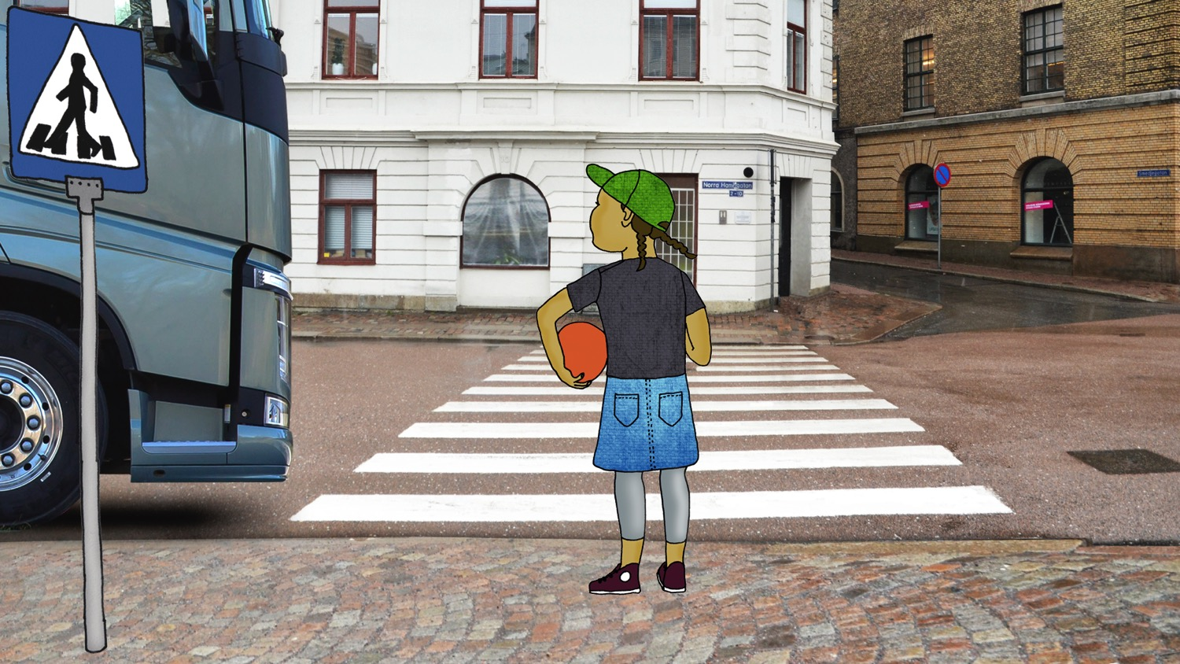
Notes:
Nouez le dialogue avec des questions du type :
Une fois arrêté, quelle est la prochaine chose à faire ?
De quel côté devez-vous regarder avant de traverser la route ?
Expliquez ce qui suit :
Avant de traverser, il est important de REGARDER attentivement autour de soi.
Circulation à droite :
Vous devez regarder d'abord à gauche, puis à droite, puis de nouveau à gauche. Et n'oubliez pas : ne vous engagez jamais sur la route si un véhicule est en train d'arriver.
Circulation à gauche :
Vous devez regarder d'abord à droite, puis à gauche, puis de nouveau à droite. Et n'oubliez pas : ne vous engagez jamais sur la route si un véhicule est en train d'arriver.
Si un véhicule s'arrête, cherchez à établir un contact visuel avec le conducteur.

Slide 10
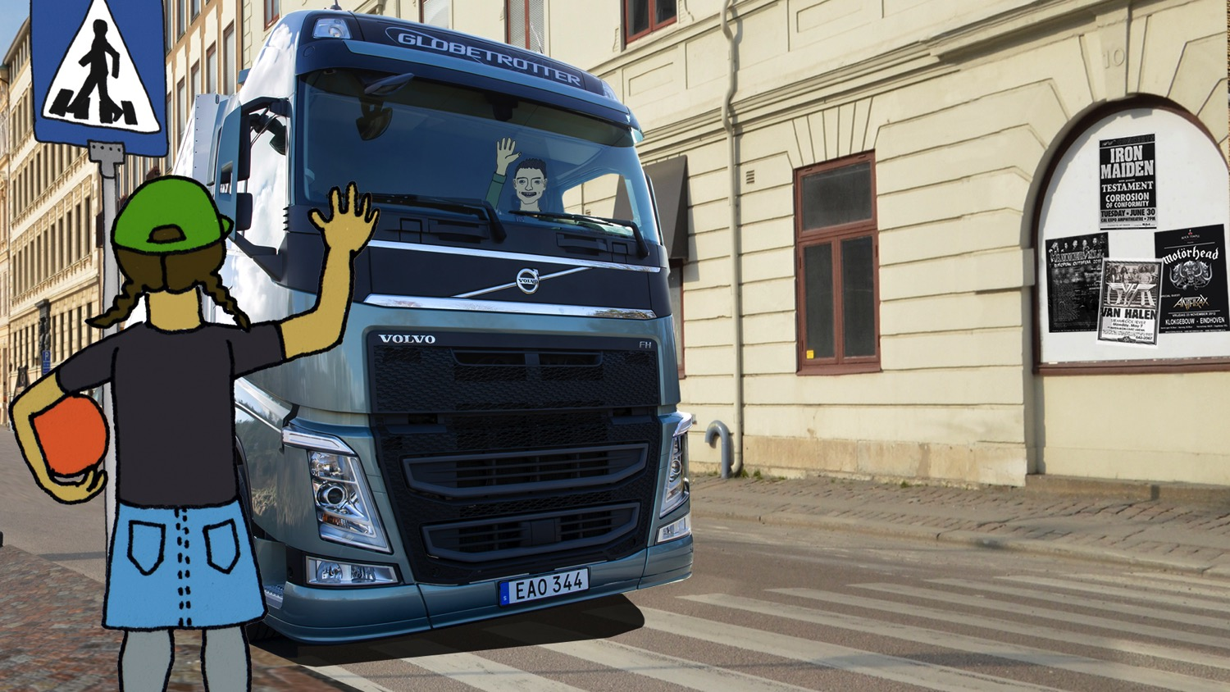
Notes:
Nouez le dialogue avec des questions du type :
Comment savez-vous que le conducteur vous a vus ?
Que pouvez-vous faire pour être sûrs que le conducteur vous a vus ?
Est-ce qu'il suffit que VOUS fassiez signe ?
Expliquez ce qui suit :
Comme nous l'avons déjà dit, le conducteur peut avoir du mal à voir tout ce qu'il y a autour du poids lourd ou du bus. Ainsi, même si nous voyons facilement le véhicule, nous ne sommes jamais sûrs que le conducteur nous a vus.
Pour éviter un grave accident, il est important de toujours établir un contact visuel avec le conducteur, pour être bien sûrs qu'il vous a vus.
Pour être sûrs d'avoir attiré l'attention du conducteur, vous devez FAIRE SIGNE et attendre que le conducteur vous réponde. Vous pouvez maintenant traverser la rue.

Slide 11
S'ARRÊTER
REGARDER
FAIRE SIGNE
Notes:
Vérifiez que les enfants ont compris le principal message en posant des questions du type :
Vous rappelez-vous ce que veut dire S'arrêter, Regarder et Faire signe ?
Dans quelle situation doit-on utiliser S'arrêter, Regarder, Faire signe ?
L'avez-vous déjà essayé ?
Pourquoi doit-on utiliser S'arrêter, Regarder, Faire signe ?
Récapitulez :
Nous venons de voir ensemble les mots magiques S'arrêter, Regarder, Faire signe.
Avant de traverser, il faut S'ARRÊTER complètement.
Circulation à droite :
Avant de traverser, il est important de REGARDER attentivement autour de soi. Regardez d'abord à gauche, puis à droite, puis de nouveau à gauche. Cherchez à établir un contact visuel avec le conducteur.
Circulation à gauche :
Avant de traverser, il est important de REGARDER attentivement autour de soi. Regardez d'abord à droite, puis à gauche, puis de nouveau à droite. Cherchez à établir un contact visuel avec le conducteur.
Pour être sûrs d'avoir attiré l'attention du conducteur, vous devez FAIRE SIGNE et attendre que le conducteur vous réponde. En effet, même si vous avez vu le véhicule, le conducteur ne vous a pas forcément vus, vous rappelez-vous ?
Avant de traverser une rue, il faut toujours S'arrêter, Regarder et Faire signe pour éviter un accident.

